Slide 1
Министерство науки и высшего образования российской федерации ФГБОУ ВО «ИЖГТУ имени М.Т. Калашникова» Кафедра «Прикладная математика и информационные технологии» «Повышение дальности стрельбы активно-реактивным снарядом на основе математического моделирования и комплексной оптимизации»
Магистрант
группы М21-181-1 Мансуров Р.Р.
Научный руководитель
д.т.н., профессор каф. ПМиИТ Королев С.А.
Ижевск, 2023г.

Slide 2
ЦЕЛЬ И СОСТАВ ЗАДАЧ
Цель работы: Разработка математических моделей, вычислительных алгоритмов и программы для решения задачи повышения дальности стрельбы артиллерийскими снарядами.
Объект исследования: Способы повышения дальности стрельбы артиллерийским снарядом.
Предмет исследования: Математическое моделирование и оптимизация внутри- и внешнебаллистических параметров снаряда и выстрела.
Состав задач:
Анализ факторов, влияющих на дальность стрельбы артиллерийскими снарядами.
Разработка математической модели внешней баллистики активно-реактивного снаряда и устойчивости его движения на траектории.
Разработка математической модели внутренней баллистики в стволе орудия и реактивного двигателя твердого топлива.
Разработка алгоритма оптимизации баллистических условий стрельбы активно-реактивным снарядом с учетом условия устойчивости.
Реализация математических моделей и алгоритмов в виде расчетной программы решения задачи повышения дальности стрельбы.
Исследование пределов повышения дальности стрельбы за счет оптимизации внутри- и внешнебаллистических параметров снаряда и выстрела.
Мансуров Р. Р. «Повышение дальности стрельбы активно-реактивным снарядом на основе математического моделирования…»

Slide 3
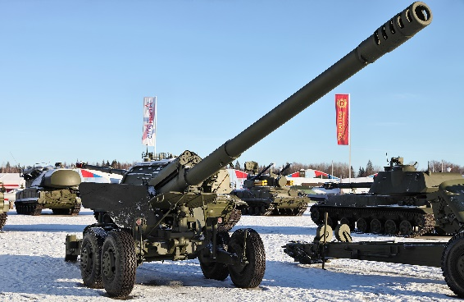
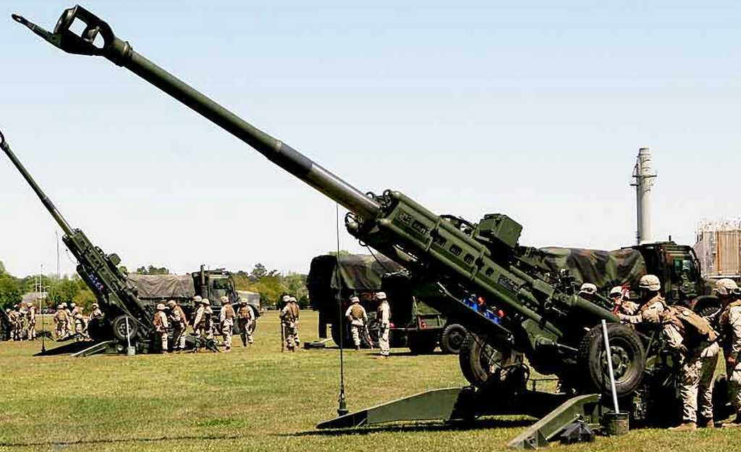
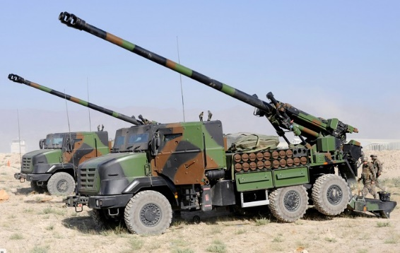
СРАВНЕНИЕ АКТУАЛЬНОЙ ТЕХНИКИ РАЗЛИЧНЫХ СТРАН
Таблица – 1. Характеристики орудий
Орудия, страна | Длина ствола, мм | Тип снаряда | Дальность стрельбы, км
152 – мм пушка, 2а36 «Гиацинт-Б», Россия | 7562 | Осколочно-фугасный | 28,5
 |  | Активно-реактивный | 33,1
 |  | Управляемый | 20
155 – мм гаубица М777, США | 6045 | Осколочно-фугасный | 22,5
 |  | Активно-реактивный | 40
 |  | Управляемый | 20
155 – мм САУ CAESAR, Франция | 8060 | Осколочно-фугасный | 30
 |  | Активно-реактивный | 54
Рисунок – 1. 152-мм пушка 2а36 «Гиацинт-Б»
Рисунок – 2. 155-мм гаубица М777
Рисунок – 3. 155-мм САУ “CAESAR”
Мансуров Р. Р. «Повышение дальности стрельбы активно-реактивным снарядом на основе математического моделирования…»

Slide 4
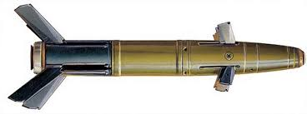
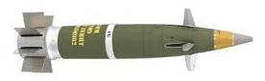
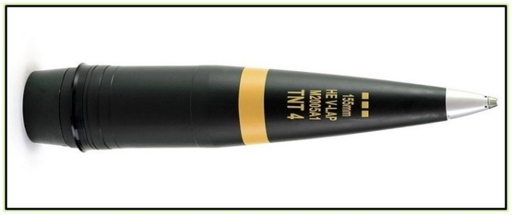
СРАВНЕНИЕ АКТУАЛЬНОЙ ТЕХНИКИ РАЗЛИЧНЫХ СТРАН
Таблица – 2. Характеристики снарядов
Орудия, страна | Тип снаряда | Модель (Индекс) снаряда | Масса снаряда, кг | Начальная скорость, м/с | Длина снаряда, мм | Дальность стрельбы, км
2а36 «Гиацинт-Б», Россия | Осколочно -фугасный | 3ОФ29 | 46 | 945 | 660 | 28,5
 | Активно-реактивный | 3ОФ30 | 44,63 | 939 | ?? | 33,1
М777, США | Осколочно-фугасный | М795 | 46,70 | 797 | 838 | 22,5
 | Активно-реактивный | M982 Excalibur | 45,50 | 1000 | 996 | 40
CAESAR, Франция | Осколочно-фугасный | ERFB | 45,54 | 897 | 980 | 30
 | Активно-реактивный | V-LAP | 48,34 | 942 | ??? | 54
Рисунок – 4. «Краснополь»
Рисунок – 5. М982 «Excalibur»
Рисунок – 6. «V-LAP»
Мансуров Р. Р. «Исследование пределов повышения дальности стрельбы активно-реактивным снарядом

Slide 5
КЛАССИФИКАЦИЯ СПОСОБОВ ПОВЫШЕНИЯ ДАЛЬНОСТИ СТРЕЛЬБЫ СНАРЯДОМ
Способы повышения дальности стрельбы снарядом
Добавление дополнительного ускорителя
Оптимизация массы снаряда
Оптимизация баллистических
условий стрельбы
Реактивный двигатель
Газогенератор
Увеличение дульной скорости
Увеличение массы топлива
Обеспечение устойчивости снаряда
Поиск оптимального угла наклона орудия
Поиск оптимального времени старта
Оптимизация параметров горения
Уменьшение общей массы снаряда
Увеличение длины камеры сгорания
Оптимизация параметров сопла
Решение задачи оптимизации
Рисунок 4 – Способы повышения дальности стрельбы
Мансуров Р. Р. «Повышение дальности стрельбы активно-реактивным снарядом на основе математического моделирования…»

Slide 6
ПОСТАНОВКА ЗАДАЧИ ВНУТРЕННЕЙ БАЛЛИСТИКИ В СТВОЛЕ ОРУДИЯ
Математическая модель внутренней баллистики ствола включает в себя следующие уравнения¹:
Уравнение горения:
- до фазы распада пороховых элементов
или
:
(1)
:
- после распада пороховых элементов
(2)
Рисунок 5 – Схема задачи внутренней баллистики ствола
Уравнения движения и перемещения снаряда:
Дополнительные соотношения:
(3)
(6)
Уравнение энергии:
(4)
(7)
Уравнение состояния:
1 - Физические основы и газовая динамика горения порохов в артиллерийских системах М.-Ижевск: Институт компьютерных исследований, 2016. 456 с
(5)
Мансуров Р. Р. «Повышение дальности стрельбы активно-реактивным снарядом на основе математического моделирования…»

Slide 7
ПОСТАНОВКА ЗАДАЧИ ВНУТРЕННЕЙ БАЛЛИСТИКИ РДТТ
Математическая модель внутренней баллистики РДТТ включает в себя следующие уравнения:
Основные допущения модели:
Горение топлива торцевое;
2. Давление в камере сгорания постоянно;
3. Топливо сгорает равномерно.
Скорость горения топлива:
(8)
Рисунок 6 – Схема расчета внутренней баллистики реактивного двигателя
Параметры в выходном сечении сопла определяются с помощью
газодинамических функций:
Расчёт давления в камере сгорания:
(9)
(11)
Приведенная скорость определяется из решения нелинейного уравнения:
Расход продуктов горения через сопло:
(12)
(10)
Сила тяги реактивного двигателя:
Суммарный импульс тяги двигателя:
(13)
(14)
Мансуров Р. Р. «Повышение дальности стрельбы активно-реактивным снарядом на основе математического моделирования…»

Slide 8
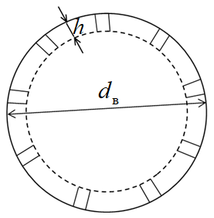
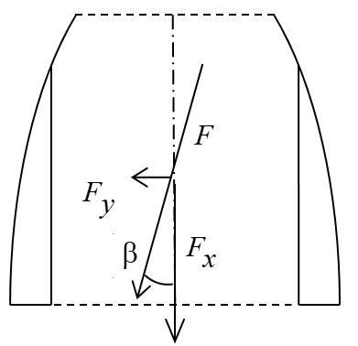
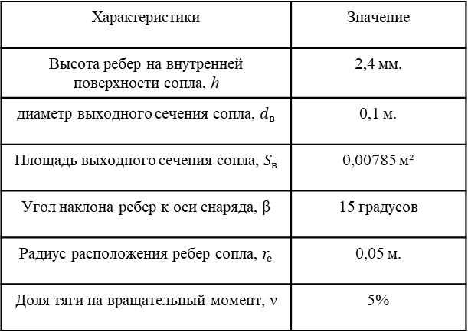
ПОСТАНОВКА ЗАДАЧИ ВНУТРЕННЕЙ БАЛЛИСТИКИ РДТТ
Основные параметрические характеристики сопла с ребрами на внутренней поверхности:
Таблица – 2. Параметрические характеристики ребер
Характеристики | Значение
Высота ребер на внутренней поверхности сопла, h | 2,4 мм.
диаметр выходного сечения сопла, $d_{в}$ | 0,1 м.
Площадь выходного сечения сопла, $S_{в}$ | 0,00785 м²
Угол наклона ребер к оси снаряда, β | 15 градусов
Радиус расположения ребер сопла, $r_{е}$ | 0,05 м.
Доля тяги на вращательный момент, ν | 5%
Рисунок 7 – Сечение сопла с ребрами на внутренней поверхности
Рисунок 8 – Ребра на внутренней
поверхности сопла
Момент вращения двигателя:
Сила тяги реактивного двигателя c учетом доли тяги на вращение:
(15)
(16)
Мансуров Р. Р. «Повышение дальности стрельбы активно-реактивным снарядом на основе математического моделирования…»

Slide 9
МЕТОДИКА РАСЧЕТА МОМЕНТОВ ИНЕРЦИИ АКТИВНО-РЕАКТИВНОГО СНАРЯДА
Общая масса снаряда:
Аксиальный момент для осесимметричного снаряда:
– масса снаряда;
– момент инерции снаряда;
– масса камеры сгорания РД;
– момент инерции камеры;
– масса соплового блока;
– момент инерции соплового блока.
– масса топливного заряда;
Экваториальный момент:
– масса заглушки сопла.
Общая длина снаряда:
Коэффициент аэродинамического опрокидывающего момента:
– длина камеры подбирается под массу топливного заряда;
– длина снаряда без дополнительного ускорителя;
– длина сопла определяется из условия , где
Рисунок 9 – Схема активно – реактивного снаряда
Мансуров Р. Р. «Повышение дальности стрельбы активно-реактивным снарядом на основе математического моделирования…»

Slide 10
МЕТОДИКА РАСЧЁТА ТРАЕКТОРИИ СНАРЯДОВ
Внешнебаллистические параметры снаряда определяются из решения следующих уравнений:
Координаты центра масс:
(17)
Угол наклона траектории:
Угол направления:
(18)
(19)
Скорость снаряда:
Аксиальная угловая скорость:
(20)
(21)
Рисунок 10 – Траектория снаряда
Изменение массы снаряда (за счёт сгорания топлива):
Начальные условия при t = 0:
(22)
– коэффициенты составляющих аэродинамической силы по осям связанной системы координат (вычисляются по закону 1943г.)
– начальная угловая скорость,
– дульная скорость,
– масса снаряда и угол наклона орудия задаются исходя из решения задачи оптимизации.
Мансуров Р. Р. «Повышение дальности стрельбы активно-реактивным снарядом на основе математического моделирования…»

Slide 11
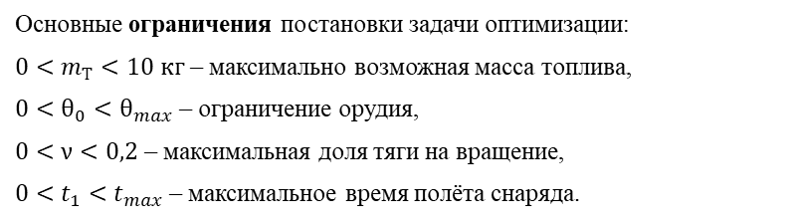
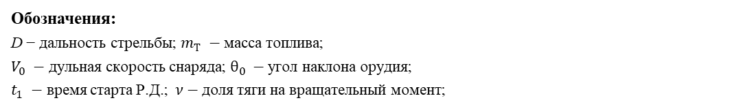
ЗАДАЧА ОПТИМИЗАЦИИ ПАРАМЕТРОВ АКТИВНО-РЕАКТИВНОГО СНАРЯДА
Постановка задачи максимизации дальности с учетом сохранения устойчивости на всей траектории:
(24)
Обозначения:
D − дальность стрельбы; $m_{Т} −$ масса топлива;
$V_{0} −$ дульная скорость снаряда; $θ_{0} −$ угол наклона орудия;
$t_{1} −$ время старта Р.Д.; $ν$ $−$доля тяги на вращательный момент;
Основные ограничения постановки задачи оптимизации:
$0<m_{Т}<10 кг$ – максимально возможная масса топлива,
$0<θ_{0}<θ_{max}$ – ограничение орудия,
$0<ν<0,2$ – максимальная доля тяги на вращение,
$0<t_{1}<{ t}_{max}$ – максимальное время полёта снаряда.
Рисунок 11 – Схема снаряда с соплом и ракетным двигателем
Таблица 3 – Массовые характеристики снаряда для различной массы топлива
40 | 0 | 40 | 0,620
40 | 5,0 | 55,6 | 0,885
40 | 10,0 | 66,6 | 1,10
Дополнительные соотношения:
Мансуров Р. Р. «Повышение дальности стрельбы активно-реактивным снарядом на основе математического моделирования…»

Slide 12
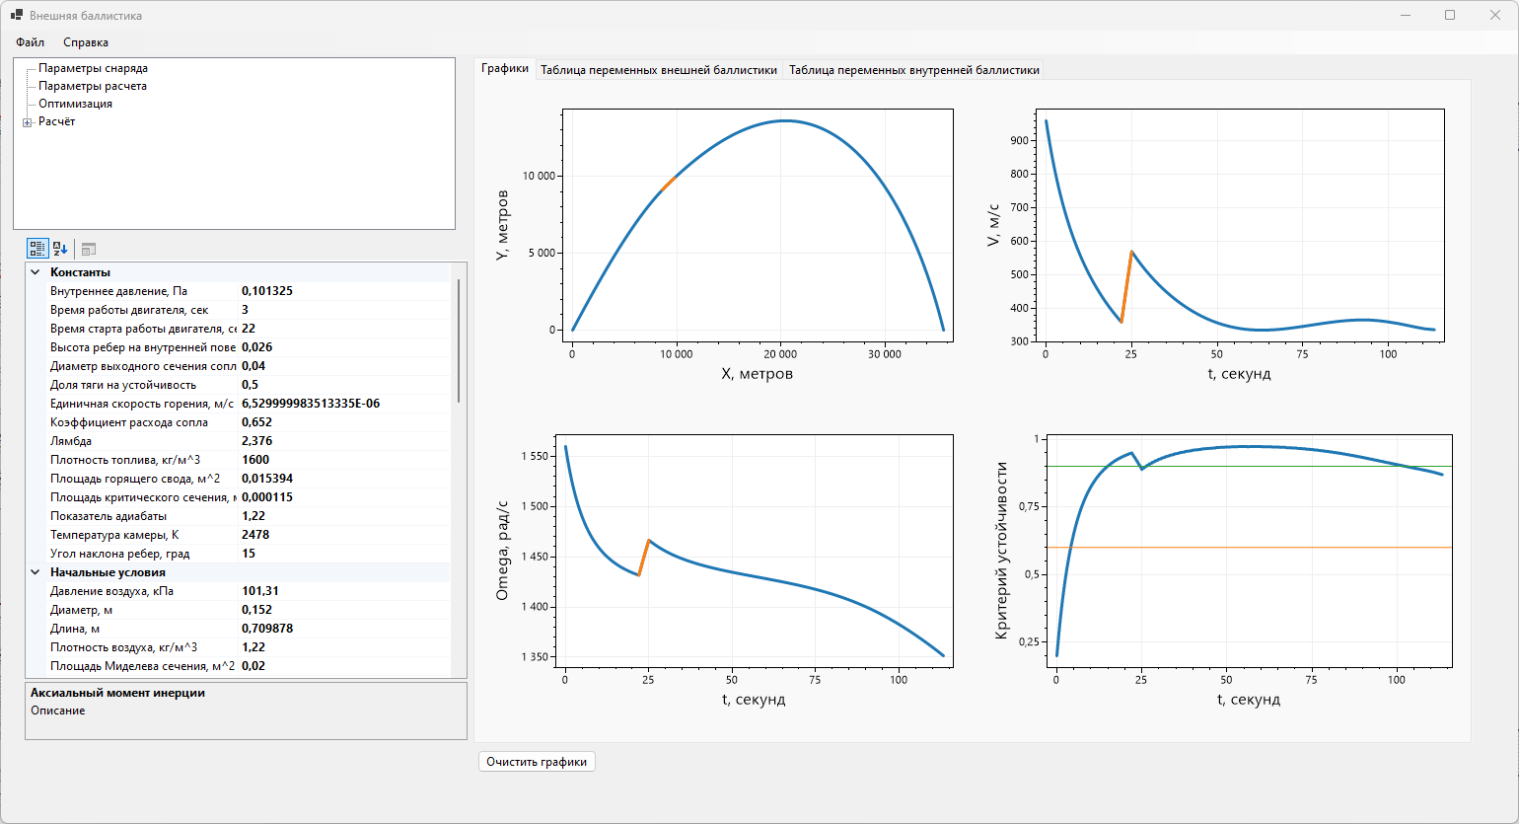
ПРОГРАММНО-ВЫЧИСЛИТЕЛЬНЫЙ КОМПЛЕКС
Рисунок 12 – Интерфейс программного комплекса
Мансуров Р. Р. «Повышение дальности стрельбы активно-реактивным снарядом на основе математического моделирования…»

Slide 13
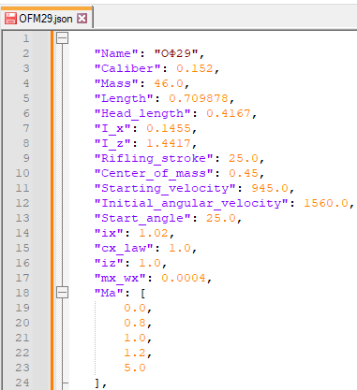
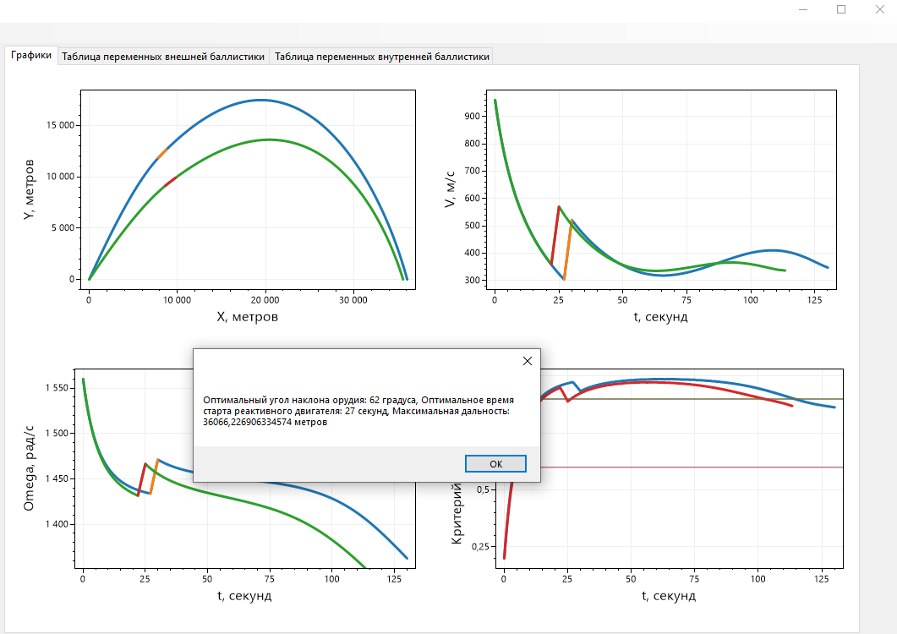
ПРОГРАММНО-ВЫЧИСЛИТЕЛЬНЫЙ КОМПЛЕКС
Рисунок 13 – Json файл с характеристиками снаряда
Рисунок 14 – Решение задачи оптимизации в программном комплексе
Мансуров Р. Р. «Повышение дальности стрельбы активно-реактивным снарядом на основе математического моделирования…»

Slide 14
МОДЕЛИРУЕМЫЙ СНАРЯД
Таблица – 4. Моделируемый ОФ снаряд
Таблица – 4. Характеристики пороха снаряд
Параметр | Обозначение | Размерность | Значение
Масса | m_{Σ} | кг | 46
Дульная скорость | v_{д} | м/с | 945
Максимальное давление | p_{макс} | МПа | 340
Параметр | Обозначение | Размерность | Значение
Масса пороха | ω | кг | 19
Число каналов в пороховом элементе | n | м/с | 945
Максимальное давление | p_{макс} | МПа | 340
Таблица – 4. Моделируемый АРС снаряд
Параметр | Обозначение | Размерность | Значение
Масса | m_{Σ} | кг | 55,6
Дульная скорость | v_{д} | м/с | 945
Суммарный импульс РД | I_{т} | кН·с | 11,55
 |  |  | 945
Мансуров Р. Р. «Повышение дальности стрельбы активно-реактивным снарядом на основе математического моделирования…»

Slide 15
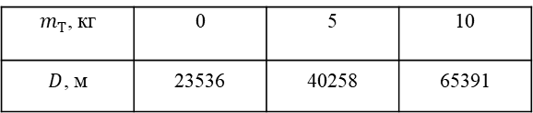
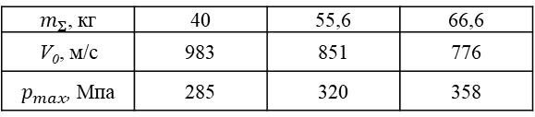
РЕЗУЛЬТАТЫ РЕШЕНИЯ ЗАДАЧИ ВНУТРЕННЕЙ БАЛЛИСТИКИ
Таблица – 4. Результаты решения задачи внутренней баллистики
в стволе орудия (Переделать)
Таблица – 5. Что ни будь другое
$m_{Σ}$, кг | 40 | 55,6 | 66,6
V₀, м/с | 983 | 851 | 776
$p_{max}$, Мпа | 285 | 320 | 358
$m_{Т}$, кг | 0 | 5 | 10
$D$, м | 23536 | 40258 | 65391
Рисунок – 15 Зависимость начальной скорости от массы снаряда
Рисунок 16 – Зависимость дальности от массы топлива
Мансуров Р. Р. «Повышение дальности стрельбы активно-реактивным снарядом на основе математического моделирования…»

Slide 16
ЗАДАЧА УСТОЙЧИВОСТИ НА ТРАЕКТОРИИ
Условия устойчивости снаряда на траектории:
Критерий устойчивости:
- коэффициент
гироскопического момента
- коэффициент
аэродинамического момента
Рисунок 18 – Изменение условия устойчивости при раскручивающимся двигателе
Рисунок 17 – Изменение угловой скорости при раскручивающимся двигателе
Мансуров Р. Р. «Повышение дальности стрельбы активно-реактивным снарядом на основе математического моделирования…»

Slide 17
ЗАДАЧА УСТОЙЧИВОСТИ НА ТРАЕКТОРИИ
Выбор значения коэффициента вращения:
Рисунок 19 – Изменение условия устойчивости
при моменте вращения двигателя = 5%
Рисунок 20 – Изменение условия устойчивости
при моменте вращения двигателя = 10%
Мансуров Р. Р. «Повышение дальности стрельбы активно-реактивным снарядом на основе математического моделирования…»

Slide 18
РЕЗУЛЬТАТЫ РЕШЕНИЯ ПРЯМОЙ ЗАДАЧИ ДЛЯ ОСКОЛОЧНО-ФУГАСНОГО СНАРЯДА
Мансуров Р. Р. «Повышение дальности стрельбы активно-реактивным снарядом на основе математического моделирования…»

Slide 19
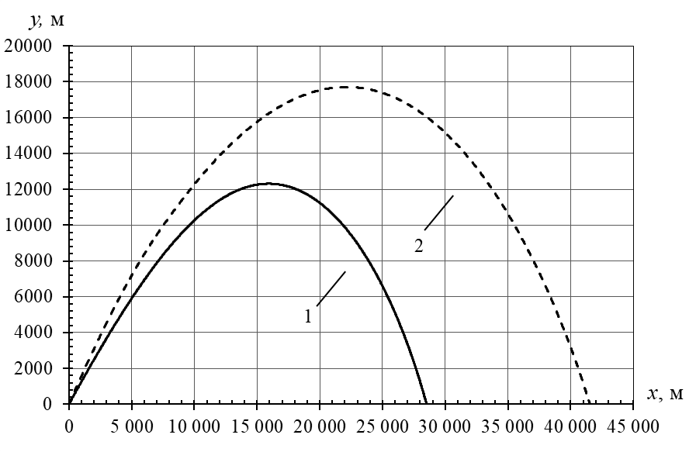
РЕЗУЛЬТАТЫ РЕШЕНИЯ ПРЯМОЙ ЗАДАЧИ ДЛЯ АРС
Таблица – 6. Начальные данные активно – реактивного снаряда
Таблица – 7. Дальность стрельбы при различных параметрах
d, мм
152 | 55,6 | 5,0 | 11,56 | 2,36
 | 41 | 20 | 22 | 5
 | 58 | 63 | 58 | 48
 | 30856 | 33105 | 33752 | 32208
Рисунок – 21 1 – ОФС, 2 – АРС
Мансуров Р. Р. «Повышение дальности стрельбы активно-реактивным снарядом на основе математического моделирования…»

Slide 20
РЕЗУЛЬТАТЫ РЕШЕНИЯ ПРЯМОЙ ЗАДАЧИ ДЛЯ АРС С УЧЕТОМ УСТОЙЧИВОСТИ
Таблица – 6. Начальные данные активно – реактивного снаряда
Таблица – 7. Дальность стрельбы при различных параметрах
d, мм
152 | 55,6 | 5,0 | 11,56 | 2,36
 | 41 | 20 | 22 | 5
 | 58 | 63 | 58 | 48
 | 30856 | 33105 | 33752 | 32208
Рисунок – 21 График траектории полёта снаряда при различных параметрах
Мансуров Р. Р. «Повышение дальности стрельбы активно-реактивным снарядом на основе математического моделирования…»

Slide 21
РЕЗУЛЬТАТЫ РЕШЕНИЯ ЗАДАЧИ ОПТИМИЗАЦИИ
Таблица – 6. Начальные данные активно – реактивного снаряда
Таблица – 7. Дальность стрельбы при различных параметрах
d, мм
152 | 55,6 | 5,0 | 11,56 | 2,36
 | 41 | 20 | 22 | 5
 | 58 | 63 | 58 | 48
 | 30856 | 33105 | 33752 | 32208
Рисунок – 21 График траектории полёта снаряда при различных параметрах
Мансуров Р. Р. «Повышение дальности стрельбы активно-реактивным снарядом на основе математического моделирования…»

Slide 22
ЗАКЛЮЧЕНИЕ
Разработана комплексная математическая модель внутренней и внешней баллистики активно – реактивного снаряда.
Разработана математическая постановка задачи оптимизации параметров внутренней и внешней баллистики с целью повышения дальности стрельбы.
Решена задача внутренней баллистики в стволе орудия, найдена зависимость начальной скорости от массы снаряда. При изменении массы от 40 кг до 66,6 кг скорость снаряда меняется от 983 до 776 м/с.
Решена задача внутренней баллистики реактивного двигателя, получен суммарный импульс и время работы реактивного двигателя. За счёт реактивного двигателя дальность полёта снаряда увеличивается на 83% по сравнению со снарядом без двигателя.
Решена задача внешней баллистики активно-реактивного снаряда с контролем устойчивости движения по траектории. Устойчивость снаряда обеспечена за счёт момента вращения двигателя (5%).
Решена задача оптимизации, при оптимальном подборе параметров дальность стрельбы активно-реактивным снарядом дополнительно увеличивается на 14%. Найдены оптимальные значения угла = 58° и времени старта реактивного двигателя = 22с.
Мансуров Р. Р. «Повышение дальности стрельбы активно-реактивным снарядом на основе математического моделирования…»

